Slide 1


Казначейское сопровождение средств
в 2026 году
rostov.roskazna.gov.ru

Slide 2
Статья 6. Понятия и термины, применяемые в Бюджетном
Кодексе
- участник казначейского сопровождения - юридическое лицо, индивидуальный предприниматель, физическое лицо - производитель товаров, работ, услуг, получающие средства, определенные в соответствии с главой 24.4 Бюджетного Кодекса, использование которых осуществляется после подтверждения на соответствие условиям и (или) целям, установленным при предоставлении средств;
- казначейское сопровождение - проведение Федеральным казначейством (финансовыми органами субъектов Российской Федерации (муниципальных образований) операций с денежными средствами участника казначейского сопровождения;
rostov.roskazna.gov.ru
8

Slide 3
Перечень нормативных правовых актов, регулирующих вопросы казначейского сопровождения средств.
1. Глава 24.4 Бюджетного кодекса РФ.
2. Постановление Правительства Российской Федерации от 24 ноября 2021 г. N 2024 "О правилах казначейского сопровождения".
3. Постановление Правительства Российской Федерации от 25 декабря 2021 г. N 2483 "Об утверждении правил проведения казначейского мониторинга и применения мер реагирования в целях недопущения финансовых нарушений участниками казначейского сопровождения".
4. Приказ Министерства финансов Российской Федерации от 23.06.2025 N 76н "Об утверждении Порядка формирования и ведения классификатора признаков финансовых нарушений участников казначейского сопровождения"
5. Приказ Министерства финансов Российской Федерации от 17 декабря 2021 г. N 214н "Об утверждении Порядка осуществления территориальными органами Федерального казначейства санкционирования операций со средствами участников казначейского сопровождения"
6. Приказ Министерства финансов Российской Федерации от 2 декабря 2021 г. N 205н "Об утверждении Порядка формирования идентификатора государственного контракта, договора (соглашения) при казначейском сопровождении средств"
7. Приказ Федерального казначейства от 15 декабря 2021 г. N 40н "Об утверждении Порядка казначейского обслуживания операций со средствами участников казначейского сопровождения".
8. Приказ Федерального казначейства от 22 декабря 2021 г. N 44н "Об утверждении Порядка открытия лицевых счетов территориальными органами Федерального казначейства участникам казначейского сопровождения".
и др.
официальный сайт Управления https://rostov.roskazna.gov.ru в разделе «Документы» подразделе «Казначейское сопровождение – Нормативные документы и методические материалы».
rostov.roskazna.gov.ru
3

Slide 4
Перечень средств, подлежащих казначейскому сопровождению в 2026 году.
статья 5 ФЗ от 28.11.2025 № 426-ФЗ «О федеральном бюджете на 2026 год и на плановый период 2027 и 2028 годов»
Областной закон Ростовской области от 23.12.2025 № 394-ЗС
«Об областном бюджете на 2026 год и на плановый период 2027 и 2028 годов»
Решения о бюджете муниципальных образований
отдельные федеральные законы
отдельные решениям Правительства РФ
rostov.roskazna.gov.ru
4

Slide 5
Изменения на 2026 год
Средства, подлежащие казначейскому сопровождению
часть 3 статья 5 Федерального закона «О федеральном бюджете на 2026 год и на плановые периоды 2027 и 2028»
2025 год
2026 год
п.1 ч. 3 ст. 5
п.1 ч. 3 ст. 5
Источник: МБТ на софинансирование капитальных
вложений в объекты капитального строительства
Источник: МБТ в целом
расчеты по Государственным (Муниципальным) контрактам ≥ 100 000,0 тыс. руб.
расчеты по контрактам (договорам) БУ/АУ ≥ 50 000,00 тыс. руб.
субсидии ЮЛ, бюджетные инвестиции ЮЛ > 0,00 руб.
расчеты по Государственным (Муниципальным)
контрактам ≥ 100 000,0 тыс. руб.
расчеты по контрактам (договорам) БУ/АУ ≥ 10 000,00 тыс. руб.
субсидии ЮЛ, бюджетные инвестиции ЮЛ > 0,00 руб.
п.3 ч. 3 ст. 5
п.3 ч. 3 ст. 5
Источник: Бюджетные кредиты за счет временно свободных
средств единого счета ФБ
Источник: Бюджетные кредиты за счет временно свободных средств единого счета ФБ
расчеты по Государственным (Муниципальным) контрактам ≥ 100 000,0 тыс. руб.
расчеты по контрактам (договорам) БУ/АУ ≥ 100 000,00 тыс. руб.
субсидии ЮЛ и ИП, гранты в форме субсидии БУ/АУ, бюджетные инвестиции > 0,00 руб.
расчеты по Государственным (Муниципальным)
контрактам > 0,00 руб.
расчеты по контрактам (договорам) БУ/АУ > 0,00 руб.
субсидии ЮЛ и ИП, гранты в форме субсидии БУ/АУ, бюджетные инвестиции > 0,00 руб.
rostov.roskazna.gov.ru
6

Slide 6
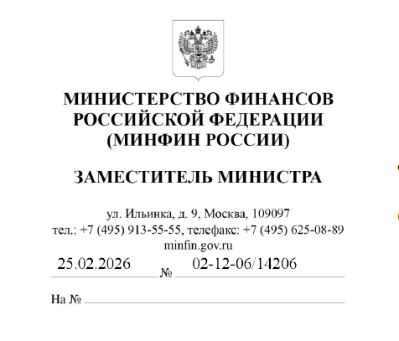
Казначейскому
сопровождению подлежат целевые средства, предусмотренные п. 1 ч. 3 ст. 5
Федерального закона № 426-ФЗ, по заключаемым с 1 января 2026 года
государственным (муниципальным) контрактам, контрактам учреждений,
договорам (соглашениям), а также контрактам (договорам).
rostov.roskazna.gov.ru
6

Slide 7
О порядке перечисления в 2026 году средств, подлежащих казначейскому сопровождению, на расчетные счета, открытые в кредитных организациях
28 ноября 2025 года | N 431-ФЗ
сред1) расчетов по государственным (муниципальным) контрактам на сумму 100 000,0 тыс. рублей и более, расчетов по контрактам (договорам), заключаемым на сумму 10 000,0 тыс. рублей и более бюджетными и автономными учреждениями субъекта Российской Федерации (муниципальными бюджетными и автономными учреждениями), субсидий юридическим лицам, бюджетных инвестиций юридическим лицам, за счет межбюджетных трансфертов из федерального бюджета
4) расчетов по государственным (муниципальным) контрактам, заключаемым с единственным поставщиком на сумму более 3000,0 тыс. рублей, за счет межбюджетных трансфертов из федерального бюджета
ФЕДЕРАЛЬНЫЙ ЗАКОН
О ВНЕСЕНИИ ИЗМЕНЕНИЙ
В ОТДЕЛЬНЫЕ ЗАКОНОДАТЕЛЬНЫЕ АКТЫ РОССИЙСКОЙ ФЕДЕРАЦИИ,
ПРИОСТАНОВЛЕНИИ ДЕЙСТВИЯ ОТДЕЛЬНЫХ ПОЛОЖЕНИЙ ЗАКОНОДАТЕЛЬНЫХ
АКТОВ РОССИЙСКОЙ ФЕДЕРАЦИИ И ОБ УСТАНОВЛЕНИИ ОСОБЕННОСТЕЙ
ИСПОЛНЕНИЯ БЮДЖЕТОВ БЮДЖЕТНОЙ СИСТЕМЫ РОССИЙСКОЙ
ФЕДЕРАЦИИ В 2026 ГОДУ
Установить, что в 2026 году при казначейском сопровождении средств, предоставляемых на основании контрактов (договоров), указанных в пунктах 4, 7 - 9 части 2 и пунктах 1 и 4 части 3 статьи 5 Федерального закона "О федеральном бюджете на 2026 год и на плановый период 2027 и 2028 годов«…
rostov.roskazna.gov.ru
7

Slide 8
Постановление Правительства Российской Федерации от 11.12.2024 № 1752
1. Перечисление средств на расчетные счета, открытые в кредитных организациях поставщикам товаров, при представлении в территориальный орган Федерального казначейства заказчиками документов, подтверждающих поставку товаров;
2. Перечисление средств (в части авансовых платежей) на расчетные счета, открытые в кредитных организациях поставщикам строительных материалов и оборудования, затраты на приобретение которых включены в проектную документацию на строительство (реконструкцию, в том числе с элементами реставрации, техническое перевооружение), капитальный ремонт объектов капитального строительства, информация о которых содержится в перечне строительных материалов и оборудования, включенных в проектную документацию;
3. Перечисление средств на расчетные счета, открытые в кредитных организациях подрядчикам (исполнителям) при представлении заказчиком в ТОФК документов, подтверждающих выполнение работ, оказание услуг, а также сформированного подрядчиком (исполнителем) реестра документов, подтверждающих затраты подрядчика по контрактам (договорам) на строительство (реконструкцию, в том числе с элементами реставрации, техническое перевооружение), капитальный ремонт объектов капитального строительства.
rostov.roskazna.gov.ru
8

Slide 9
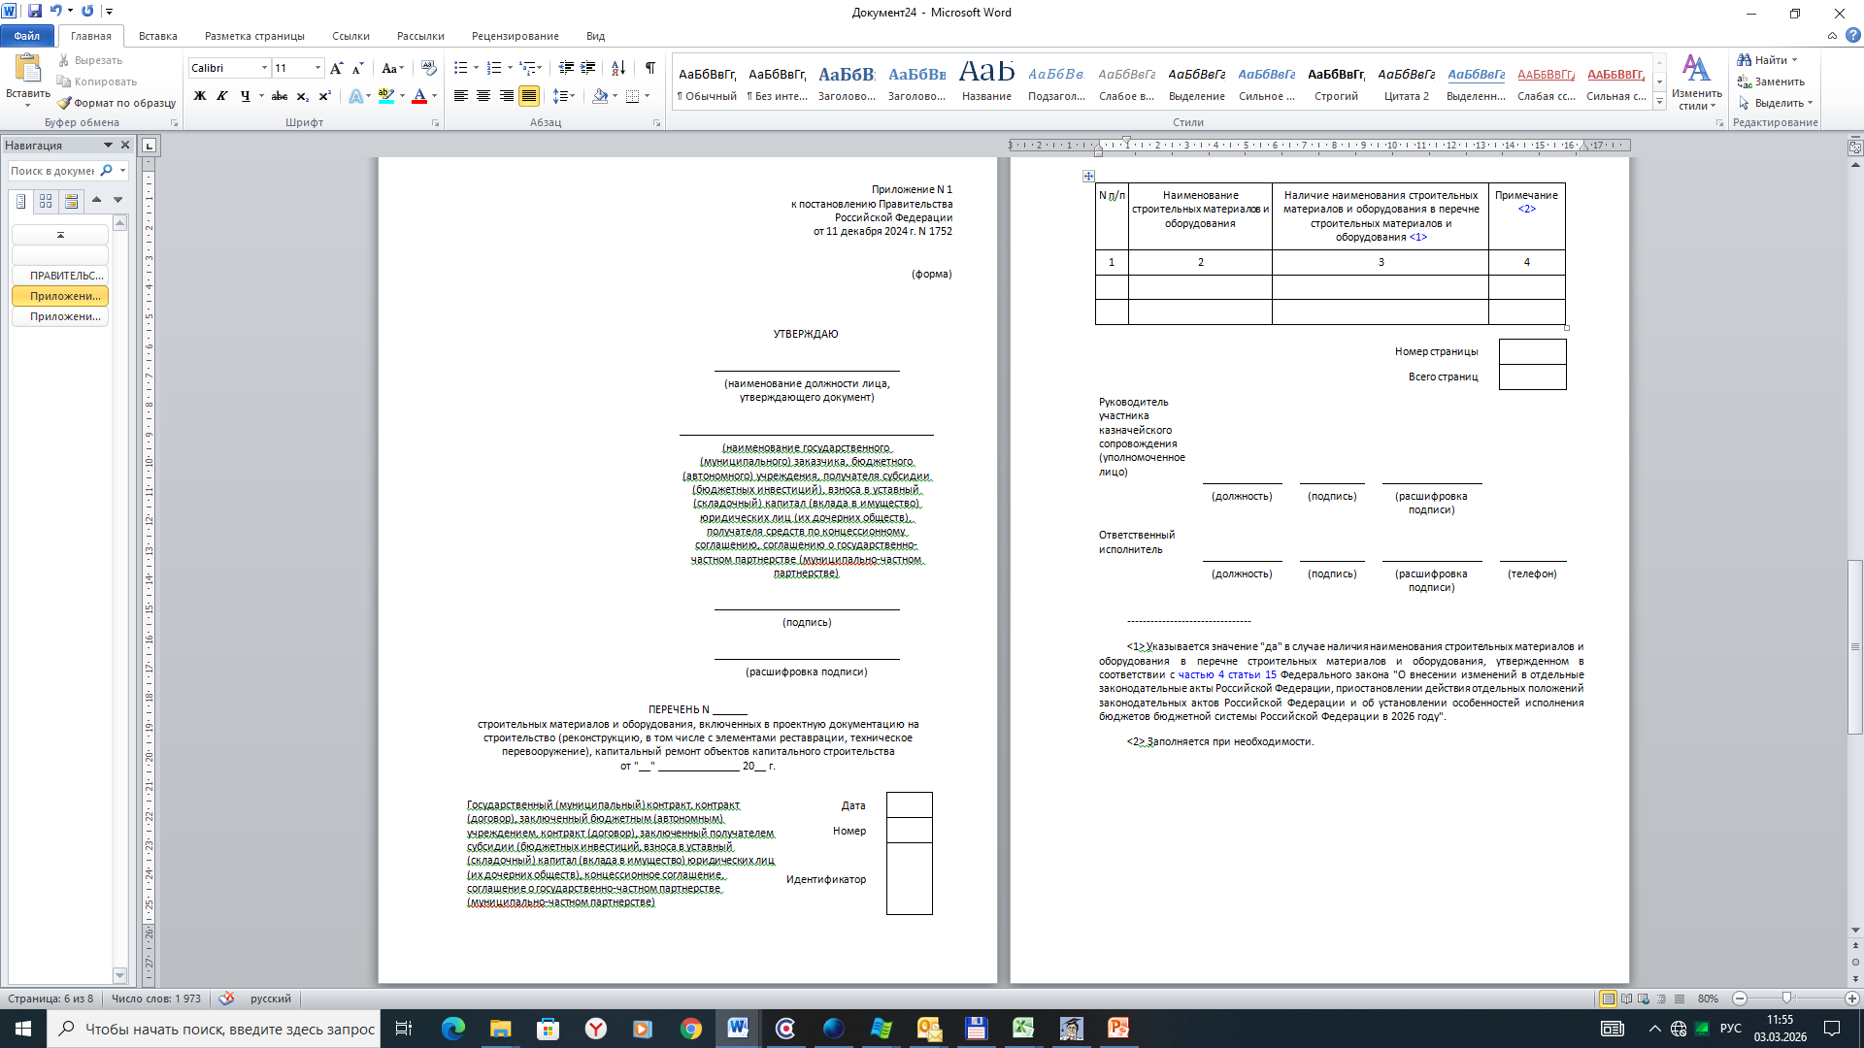
Форма перечня строительных материалов и оборудования (Приложение N 1 к постановлению Правительства
РФ от 17.12.2024 N 1752)
rostov.roskazna.gov.ru

Slide 10
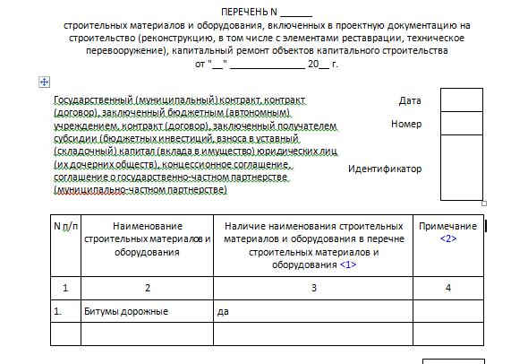
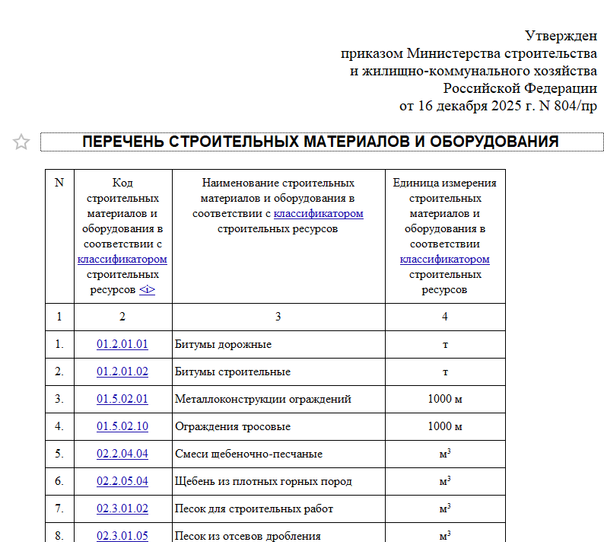
Постановление Правительства Российской Федерации от 11.12.2024 № 1752
информация (с указанием реквизитов контракта (договора) (дата, номер), представленной заказчиками по контрактам (договорам), заключенным в рамках исполнения государственных (муниципальных) контрактов, контрактов учреждений, соглашений (договоров), подтверждающей исполнение требований в случае приобретения строительных материалов и оборудования, включенных в перечень строительных материалов и оборудования Минстроя РФ
rostov.roskazna.gov.ru
10

Slide 11
Санкционирование на лицевых счетах УКС
Приказ Минфина РФ № 214н от 17.12.2021
Санкционирование операций на лицевых счетах участников казначейского сопровождения осуществляется на основании Сведений об операциях с целевыми средствами.
Сведения утверждаются:
I
Государственным (муниципальным) заказчиком
II
Участником казначейского сопровождения при наличии разрешения заказчика (получателя бюджетных средств) на самостоятельное утверждение Сведений
III
Участником казначейского сопровождения при наличии условия о самостоятельном утверждении Сведений в тексте контракта/договора/соглашения
Получателем бюджетных средств
Заказчиком
rostov.roskazna.gov.ru

Slide 12
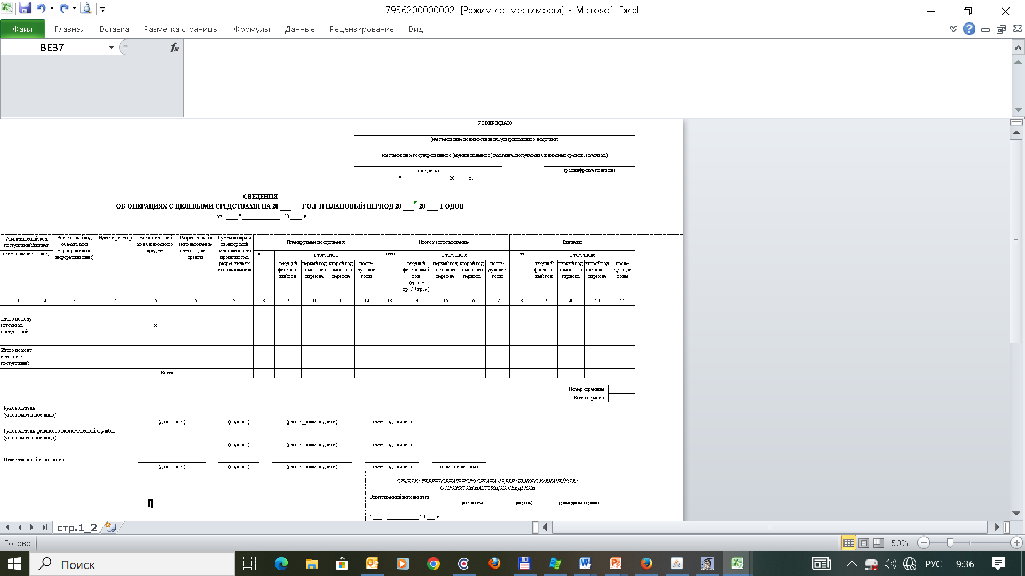
Сведения об операциях с целевыми средствами
(Приказ Минфина России от 17.12.2021 № 214н)
Указывается код поступлений целевых средств и код расходов целевых средств
Указывается сумма предполагаемых поступлений
Указывается сумма предполагаемых выплат
Разрешенная к использованию сумма возврата дебиторской задолженности прошлых лет
Сведения об операциях с целевыми средствами содержат источники поступлений целевых средств, а также направления расходования целевых средств, обеспечивающие достижение результата предоставления бюджетных инвестиций (субсидии), соответствующие предмету и условиям государственного (муниципального) контракта, контракта (договора).
rostov.roskazna.gov.ru

Slide 13


Указание ИГК в документе-основании
Идентификатор государственного (муниципального) контракта, договора (соглашения) – это код позволяющий отследить всю цепочку кооперации.
Верное распоряжение
ИГК содержится:
Неверное распоряжение
ИГК содержится
В реквизите "Код" распоряжения
В реквизите "Код" распоряжения
Документ, обосновывающий обязательство
Документ, обосновывающий обязательство
Договор
Договор
Документы, подтверждающие возникновение обязательства
Документы, подтверждающие возникновение обязательства
rostov.roskazna.gov.ru
13

Slide 14
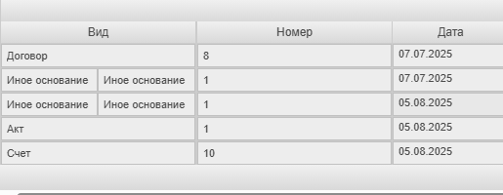
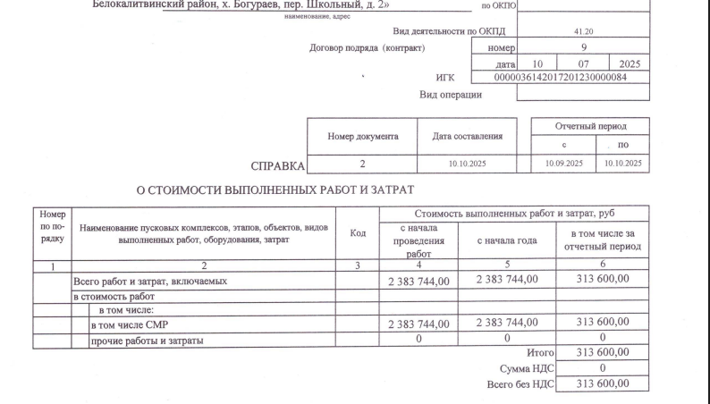
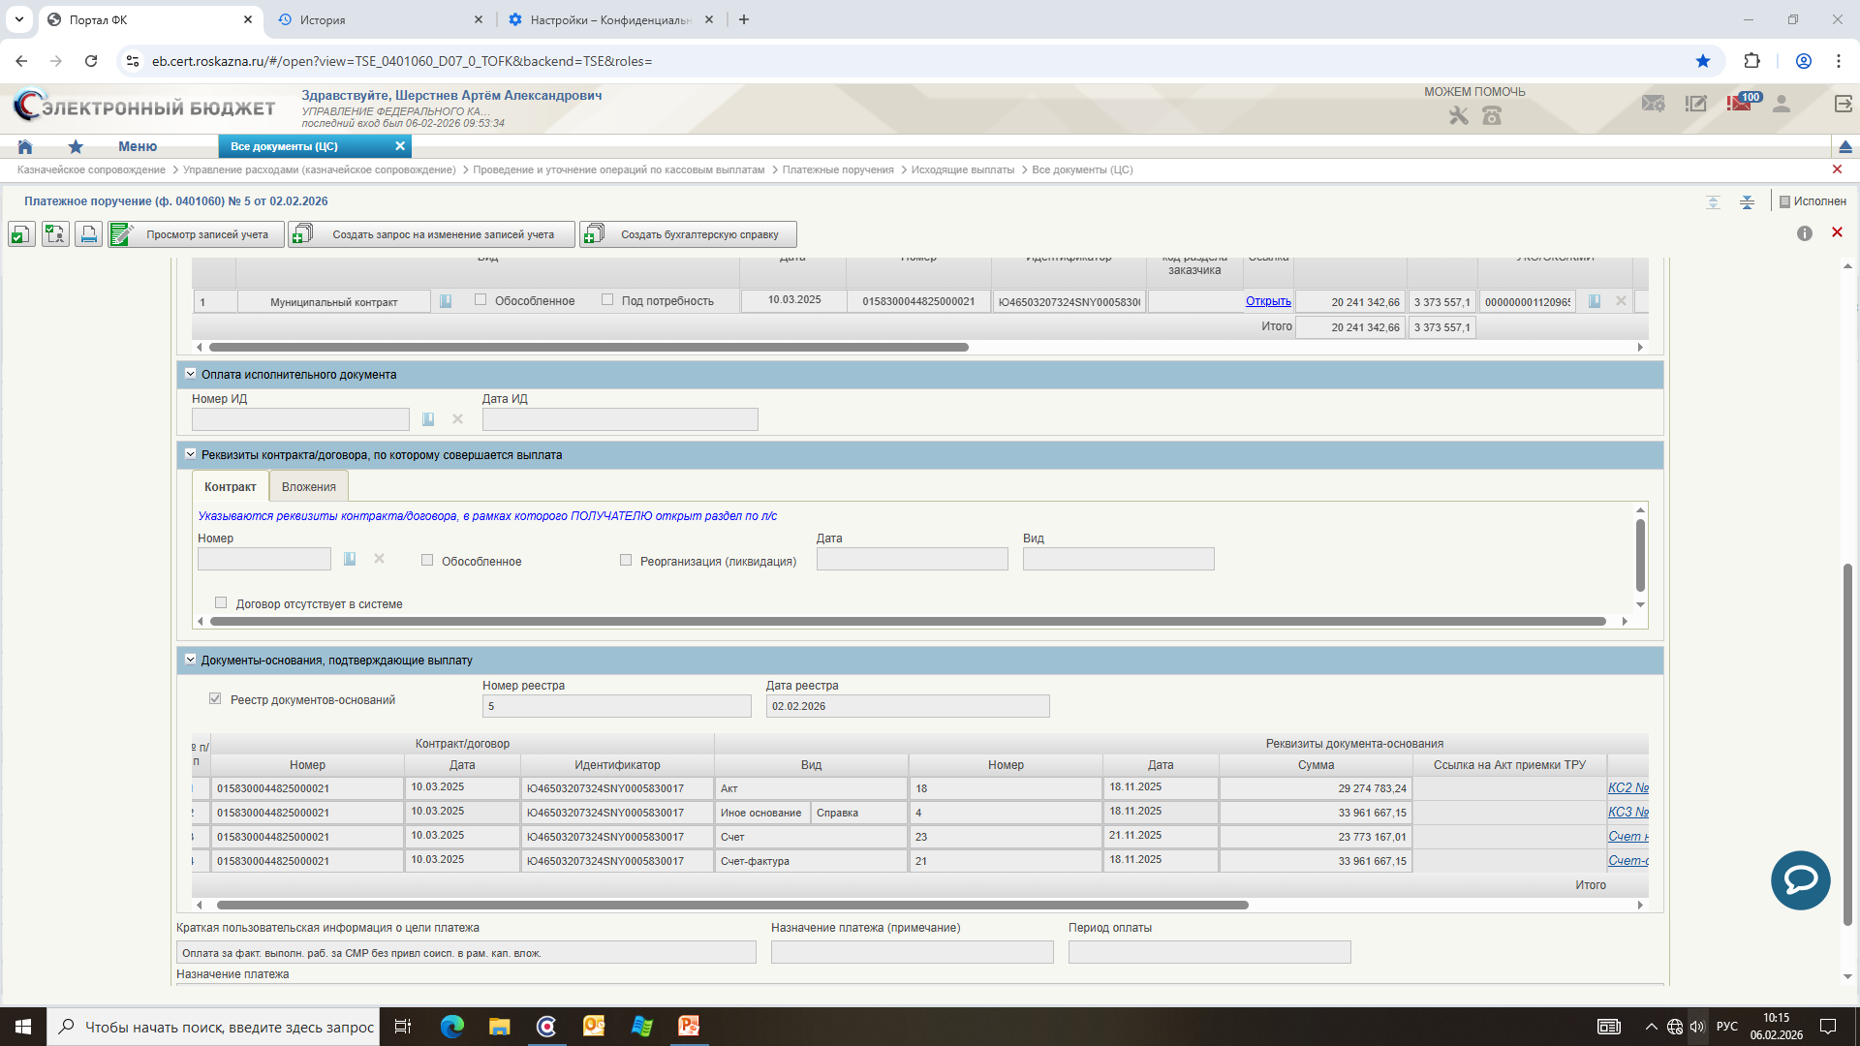
Наличие в распоряжении реквизитов (тип, номер, дата) документов-оснований и их соответствие реквизитам документа
rostov.roskazna.gov.ru

Slide 15
Детализация кодов направления выплат
Первый разряд кода направления расходования целевых средств
9ххх
8ххх
Возмещение ранее произведенных УКС фактических расходов (части расходов) со счетов, открытых в банке.
Оплата за фактически поставленные товары, выполненные работы, оказанные услуги без привлечения иных ЮЛ, ИП, ФЛ – поставщиков товаров, работ, услуг.
Назначение платежа в Распоряжении
Возмещение за поставленные товары, выполненные работы, оказанные услуги и т.д.
За фактически поставленные товары, выполненные работы, оказанные услуги без привлечения иных ЮЛ, ИП, ФЛ.
rostov.roskazna.gov.ru
15

Slide 16
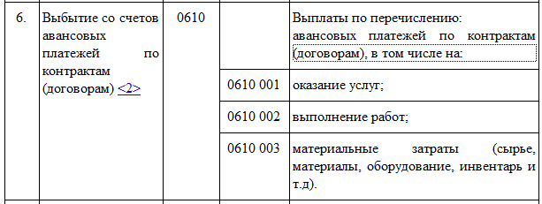
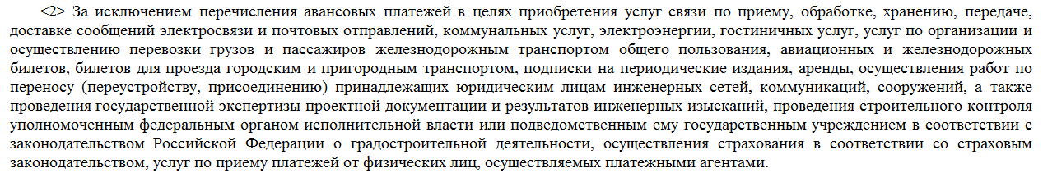
Код 0610 «Выбытие со счетов авансовых платежей по контрактам (договорам)» согласно Приложению № 3 Порядка осуществления ТОФК санкционирования операций со средствами УКС, утвержденного Приказом Минфина РФ от 17.12.2021 № 214н - исключения, в числе которых АРЕНДА
Авансовые платежи по договорам аренды, а также другим исключениям, отражаются по коду
0200 «Закупка работ и услуг»
rostov.roskazna.gov.ru
16

Slide 17
0410 «Капитальные вложения»
в назначении платежа в Распоряжении указывается:
«строительно-монтажные работы» (СМР)
или
«в рамках капитальных вложений»
Это условие применяется и для кодов
«8410» и «9410»
Например,
8410 - «Оплата за самостоятельно выполненные работы (услуги) в рамках капитальных вложений без привлечения иных юр лиц»
9410 «Возмещение работ (услуг) в рамках капитальных вложений»
Расходы на осуществление капитального ремонта производятся по коду «0200»
rostov.roskazna.gov.ru
18

Slide 18
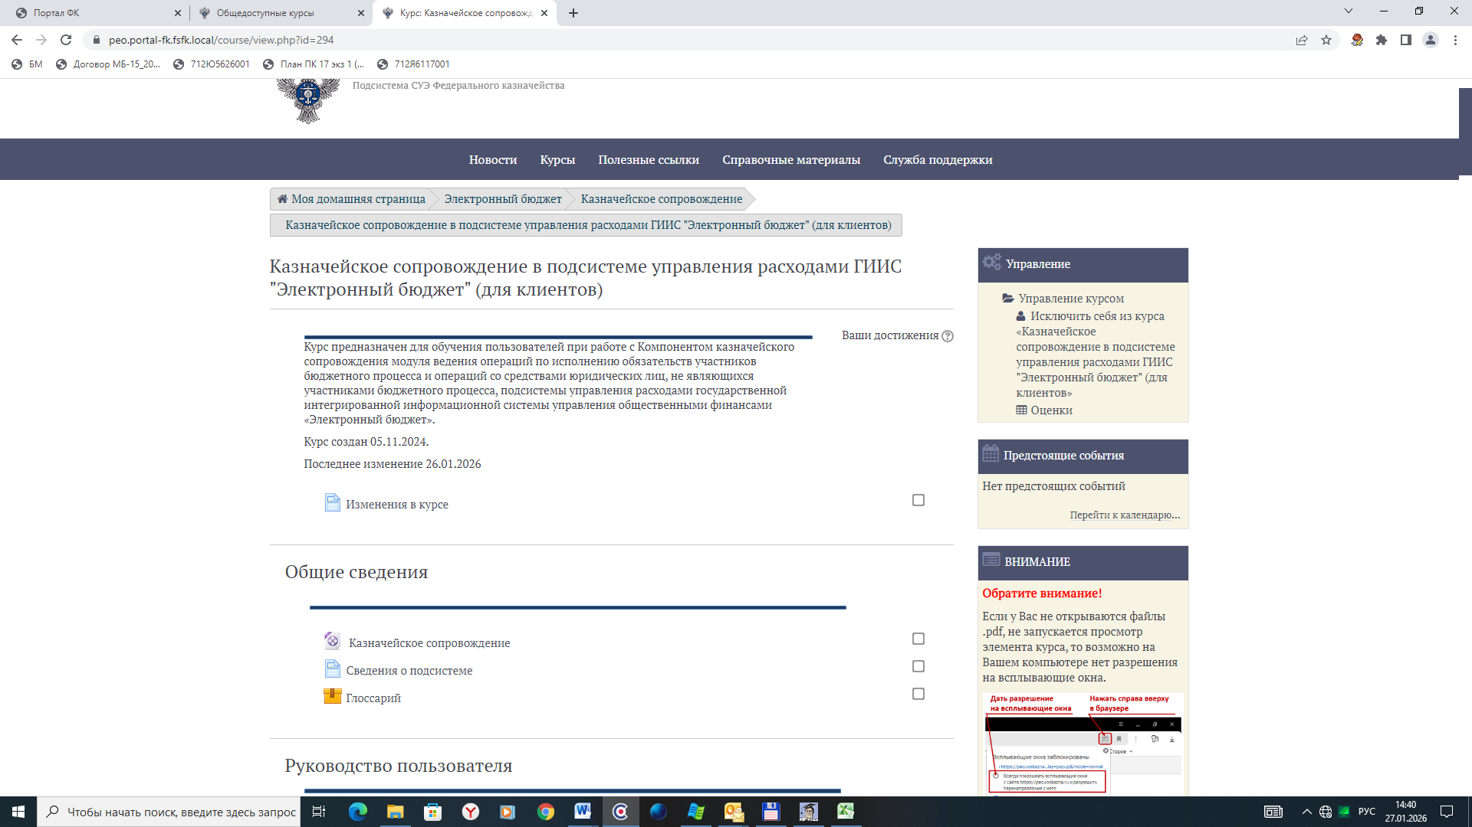
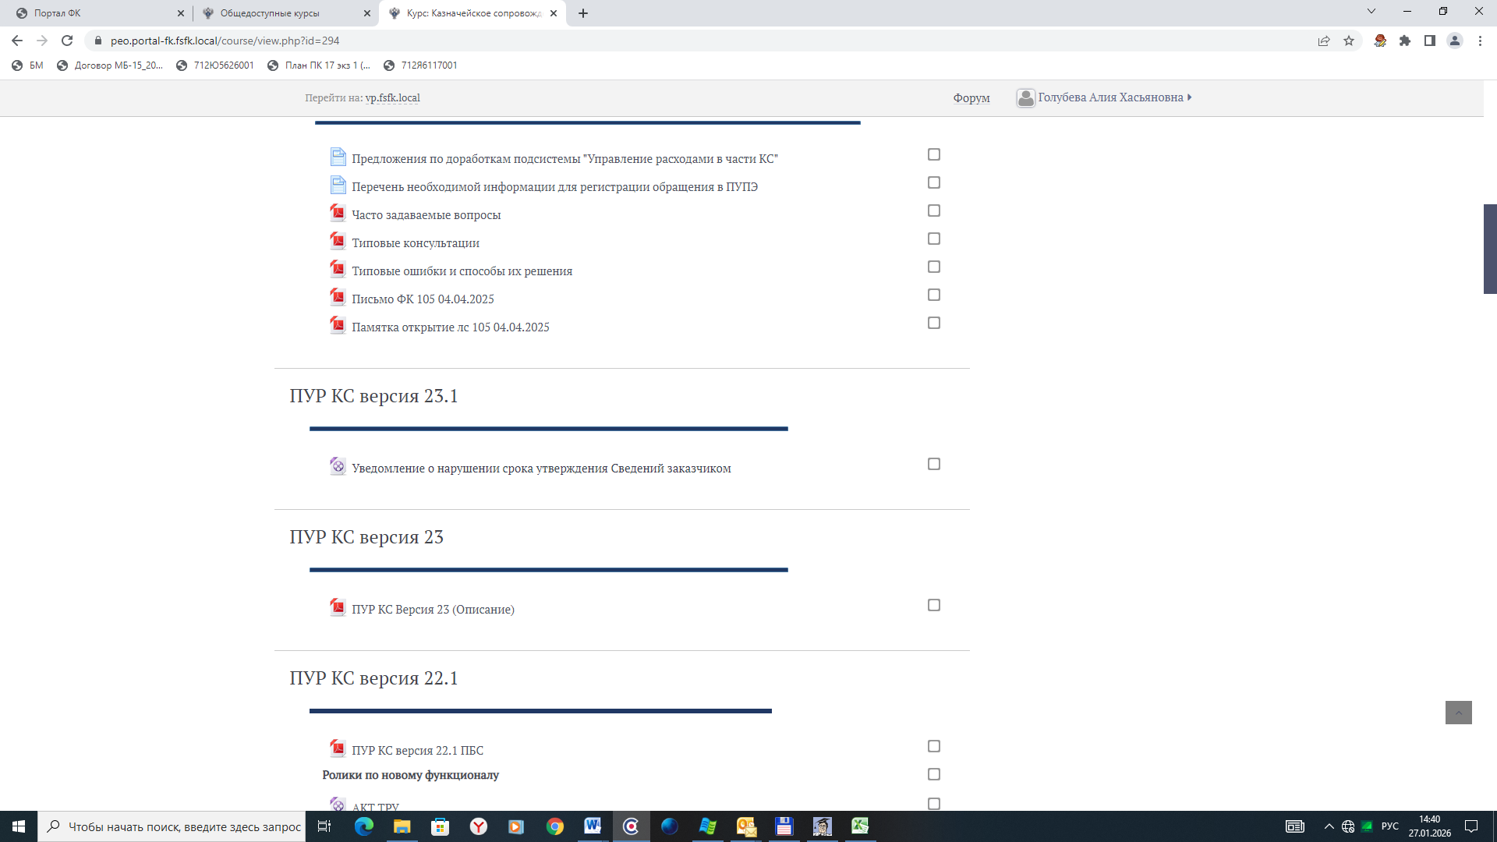
Обучающий портал https://peo.roskazna.ru/
rostov.roskazna.gov.ru

Slide 19
Контактный номер телефона
отдела казначейского сопровождения
Управления
8 (863) 280-67-42
rostov.roskazna.gov.ru

Slide 20
Спасибо за внимание!
rostov.roskazna.gov.ru

Slide 21

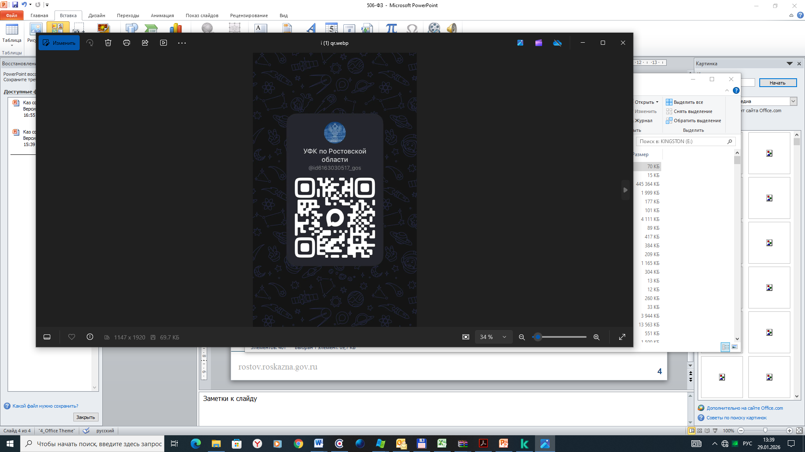
rostov.roskazna.gov.ru

